Slide 1
Contrastes de hipótesis no paramétricos
Contenidos adaptados del libro “Probability and statistics for computer scientists, Second edition, M. Baron” (Capítulo 10.2)

Slide 2
Contenido
Objetivos
Introducción
Contraste de signos para la mediana poblacional
Contraste de rangos con signo de Wilcoxon para la mediana poblacional
Contraste de rangos con signo de Wilcoxon para la diferencia de dos medianas poblacionales
Contraste de la suma de rangos con signo de Mann-Whitney-Wilcoxon para la diferencia de dos medianas poblacionales
Resumen

Slide 3
1. Objetivos
Conocer el papel de los contrastes de hipótesis no paramétricos
Determinar en qué situaciones hay que aplicar un contraste no paramétrico
Realizar contrastes de hipótesis no paramétricos para la mediana poblacional aplicando los métodos de signos, y de rangos con signo de Wilcoxon
Realizar contrastes de hipótesis no paramétricos para la diferencia de medianas de dos poblaciones pareadas aplicando el método de rangos con signo de Wilcoxon
Realizar contrastes de hipótesis no paramétricos para la diferencia de medianas de dos poblaciones independientes aplicando el método de la suma de rangos con signo de Mann-Whitney-Wilcoxon

Slide 4
2. Introducción
Un contraste de hipótesis no paramétrico se aplica cuando no hay evidencias de que los datos de una población tengan una distribución Normal
Hay diferentes métodos para comprobar la normalidad de los datos: Chi-Square, Kolmogorov-Smirnov, Lilliefors, Anderson-Darling, Shapiro-Wilk, Cramér-von-Mises
El software estadístico (R, SPSS, Statgraphics, Excel, …) ofrece funcionalidad para comprobar la normalidad
En los ejercicios no será necesario comprobar la normalidad, ya que indicará si los datos de cada ejercicio son normales o no
También se utiliza cuando no se dispone de datos numéricos concretos, sino de datos ordinales
Por ejemplo, no se dispone del precio exacto de varios ordenadores, pero se sabe los que están por debajo de un precio de referencia y los que están por encima de ese precio

Slide 5
2. Introducción Tipos de contrastes no paramétricos
Hipótesis sobre la mediana de una población
Contraste de signos
Contraste de rangos con signo de Wilcoxon (más preciso)
Hipótesis sobre la diferencia de medianas de dos poblaciones
Si son poblaciónes relacionadas (pareadas)
Contraste de rangos con signo de Wilcoxon
Si son poblaciónes independientes
Contraste de la suma de rangos con signo de Mann-Whitney-Wilcoxon

Slide 6
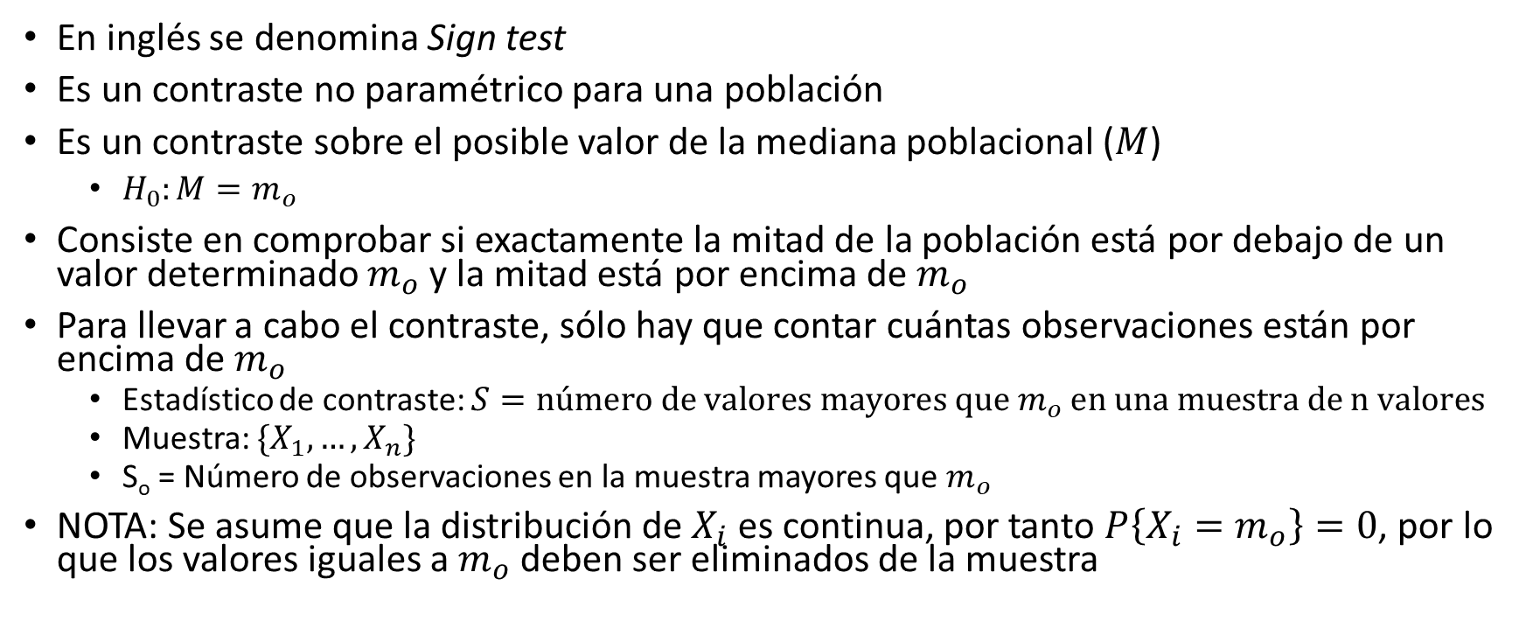
3. Contraste de signos para la mediana poblacional
En inglés se denomina Sign test
Es un contraste no paramétrico para una población
Es un contraste sobre el posible valor de la mediana poblacional ($M$)
$H_{0}:M=m_{o}$
Consiste en comprobar si exactamente la mitad de la población está por debajo de un valor determinado $m_{o}$ y la mitad está por encima de $m_{o}$
Para llevar a cabo el contraste, sólo hay que contar cuántas observaciones están por encima de $m_{o}$
Estadístico de contraste: $S=\text{n}\text{ú}\text{mero} \text{de} \text{valores} \text{mayores} \text{que} m_{o} \text{en} \text{una} \text{muestra} \text{de} \text{n} \text{valores}$
Muestra: $\{X_{1}, …, X_{n}\}$
S_{o} = Número de observaciones en la muestra mayores que $m_{o}$
NOTA: Se asume que la distribución de $X_{i}$ es continua, por tanto $P\left\{X_{i}=m_{o}\right\}=0$, por lo que los valores iguales a $m_{o}$deben ser eliminados de la muestra

Slide 7
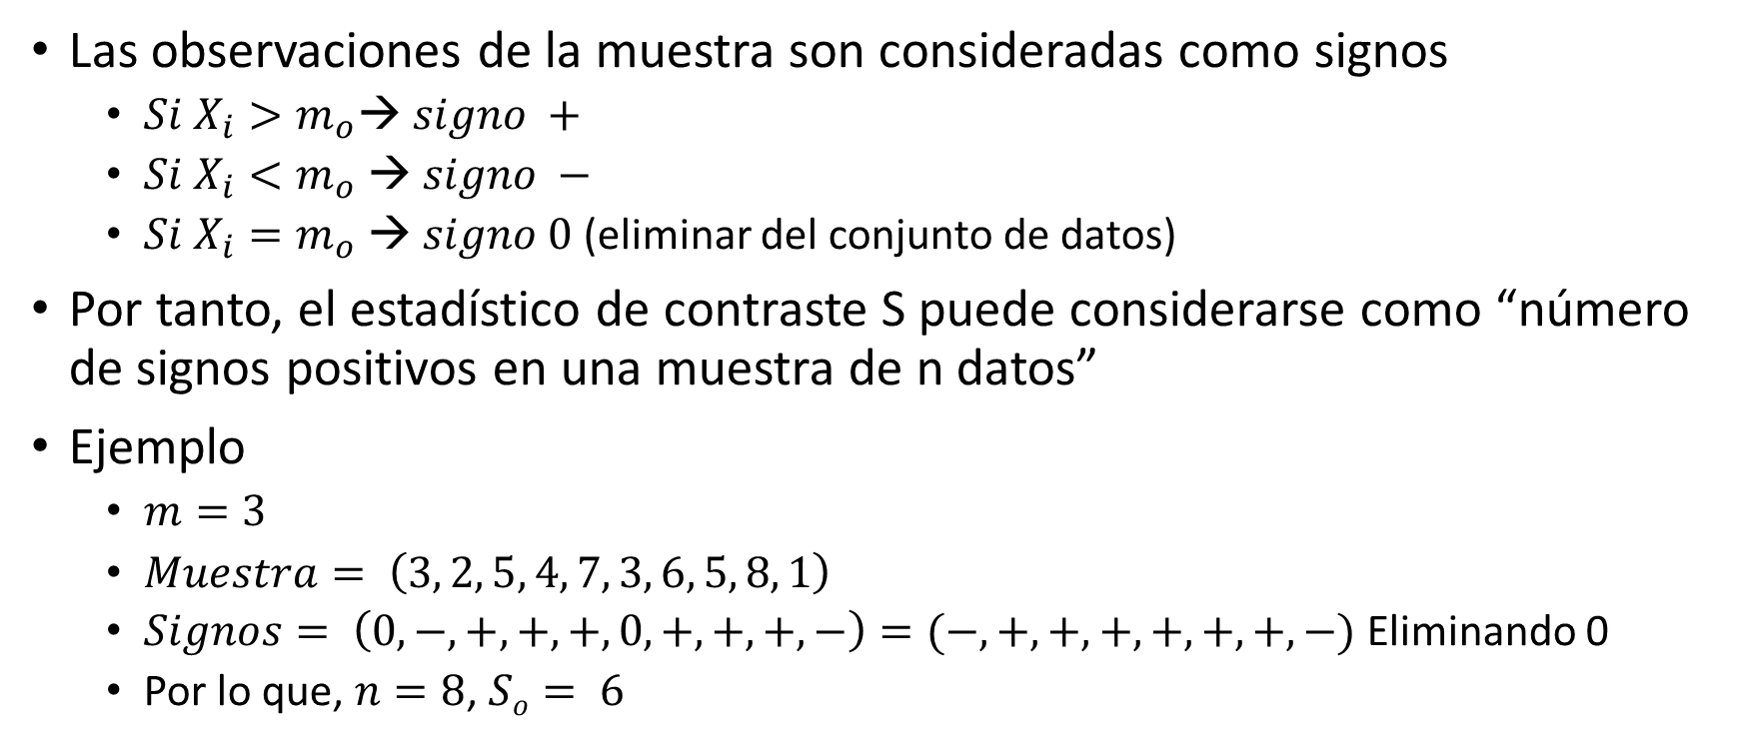
3. Contraste de signos Datos considerados como signos
Las observaciones de la muestra son consideradas como signos
$Si X_{i}>m_{o}→ signo +$
$Si{ X}_{i}<m_{o} → signo −$
$Si{ X}_{i}=m_{o} → signo 0$(eliminar del conjunto de datos)
Por tanto, el estadístico de contraste S puede considerarse como “número de signos positivos en una muestra de n datos”
Ejemplo
$m=3$
$Muestra= \left(3, 2, 5, 4, 7, 3, 6, 5, 8, 1\right)$
$Signos= \left(0, −, +, +, +, 0, +, +, +, −\right)=(−, +, +, +, +, +, +, −)$ Eliminando 0
Por lo que, $n=8$, $So= 6$

Slide 8
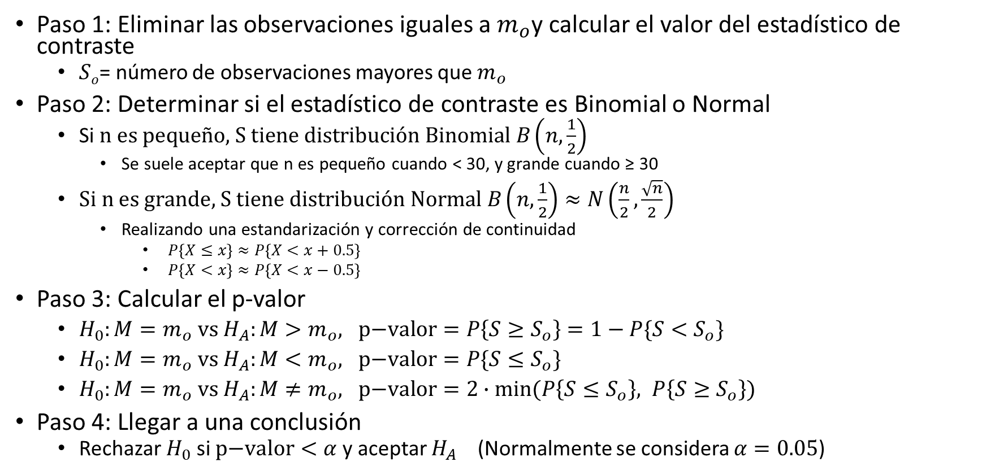
3. Contraste de signos Procedimiento
Paso 1: Eliminar las observaciones iguales a $m_{o}$y calcular el valor del estadístico de contraste
$So$= número de observaciones mayores que $m_{o}$
Paso 2: Determinar si el estadístico de contraste es Binomial o Normal
Si $\text{n} \text{es} \text{peque}\text{ñ}\text{o}\text{, }\text{S} \text{tiene} \text{distribuci}\text{ó}\text{n} \text{Binomial} B\left(n,\frac{1}{2}\right)$
Se suele aceptar que n es pequeño cuando < 30, y grande cuando ≥ 30
$\text{S}\text{i} \text{n} \text{es} \text{grande}\text{, }\text{S} \text{tiene} \text{distribuci}\text{ó}\text{n} \text{Normal} B\left(n,\frac{1}{2}\right)≈N\left(\frac{n}{2},\frac{\sqrt{n}}{2}\right)$
Realizando una estandarización y corrección de continuidad
$P\left\{X≤x\right\}≈P\left\{X<x+0.5\right\}$
$P\left\{X<x\right\}≈P\left\{X<x−0.5\right\}$
Paso 3: Calcular el p-valor
${H_{0}:M=m_{o} \text{vs} H}_{A}:M>m_{o}, \text{p}\text{−}\text{valor}=P\left\{S≥S_{o}\right\}=1−P\{S<S_{o}\}$
${H_{0}:M=m_{o} \text{vs} H}_{A}:M<m_{o}, \text{p}\text{−}\text{valor}=P\{S≤S_{o}\}$
${H_{0}:M=m_{o} \text{vs} H}_{A}:M≠m_{o}, \text{p}\text{−}\text{valor}=2∙min⁡(P\left\{S≤S_{o}\right\}, P\left\{S≥S_{o}\right\})$
Paso 4: Llegar a una conclusión
Rechazar $H_{0}$ si $\text{p}\text{−}\text{valor}<α$ y aceptar $H_{A}$ (Normalmente se considera $α=0.05$)

Slide 9
3. Contraste de signos Ejemplo 10.9 (Uso sin autorización de una cuenta)
El objetivo es detectar si una cuenta de ordenador fue utilizada por una persona no autorizada, midiendo los tiempos entre pulsaciones de teclas
El propietario de la cuenta generalmente deja 0.2 segundos entre pulsaciones de teclas
Los siguientes tiempos entre pulsaciones de tecla se registraron cuando un usuario escribió el nombre de usuario y la contraseña:
0.24, 0.22, 0.26, 0.34, 0.35, 0.32, 0.33, 0.29, 0.19, 0.36, 0.30, 0.15, 0.17, 0.28, 0.38, 0.40, 0.37, 0.27 segundos
Con un nivel de confianza del 95 %, ¿la cuenta fue utilizada por una persona no autorizada?

Slide 10
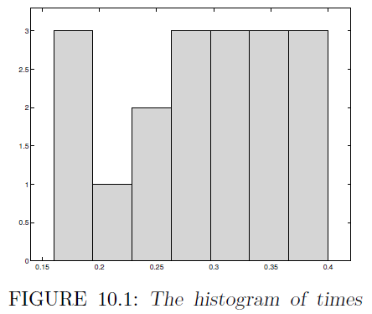
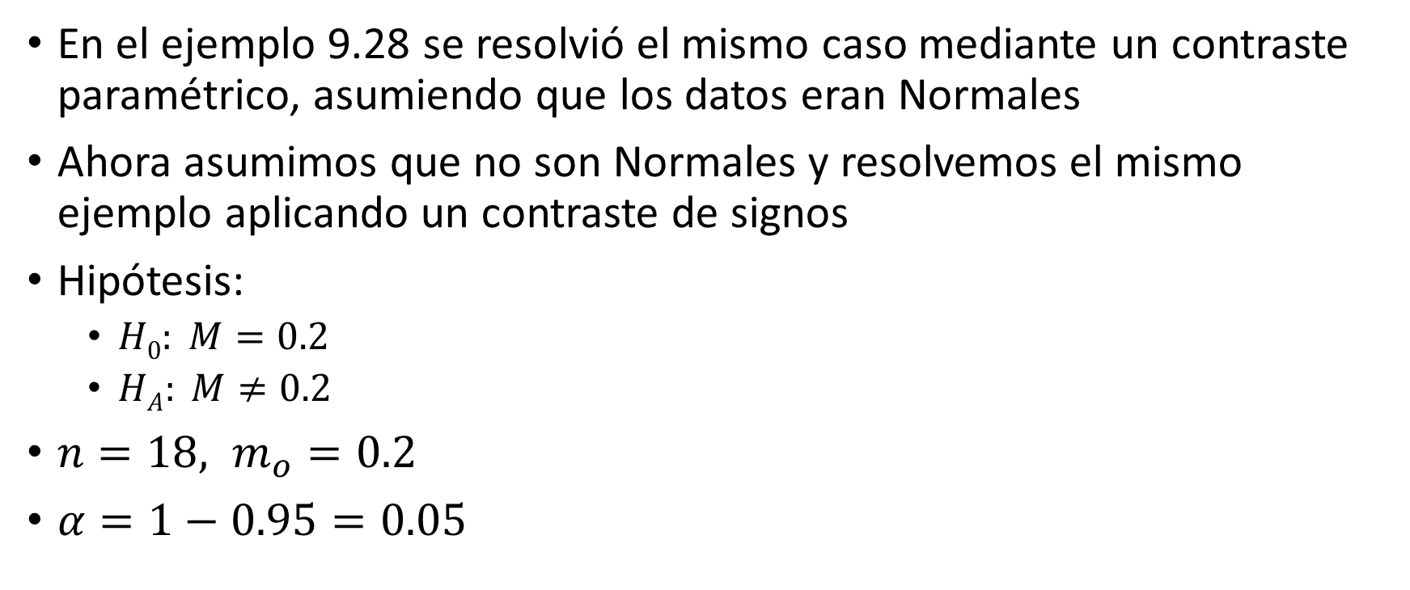
3. Contraste de signos Ejemplo 10.9 (Solución) (I)
En el ejemplo 9.28 se resolvió el mismo caso mediante un contraste paramétrico, asumiendo que los datos eran Normales
Ahora asumimos que no son Normales y resolvemos el mismo ejemplo aplicando un contraste de signos
Hipótesis:
$H0: M=0.2$
$HA: M≠0.2$
$n=18, m_{o}=0.2$
$α=1−0.95=0.05$

Slide 11
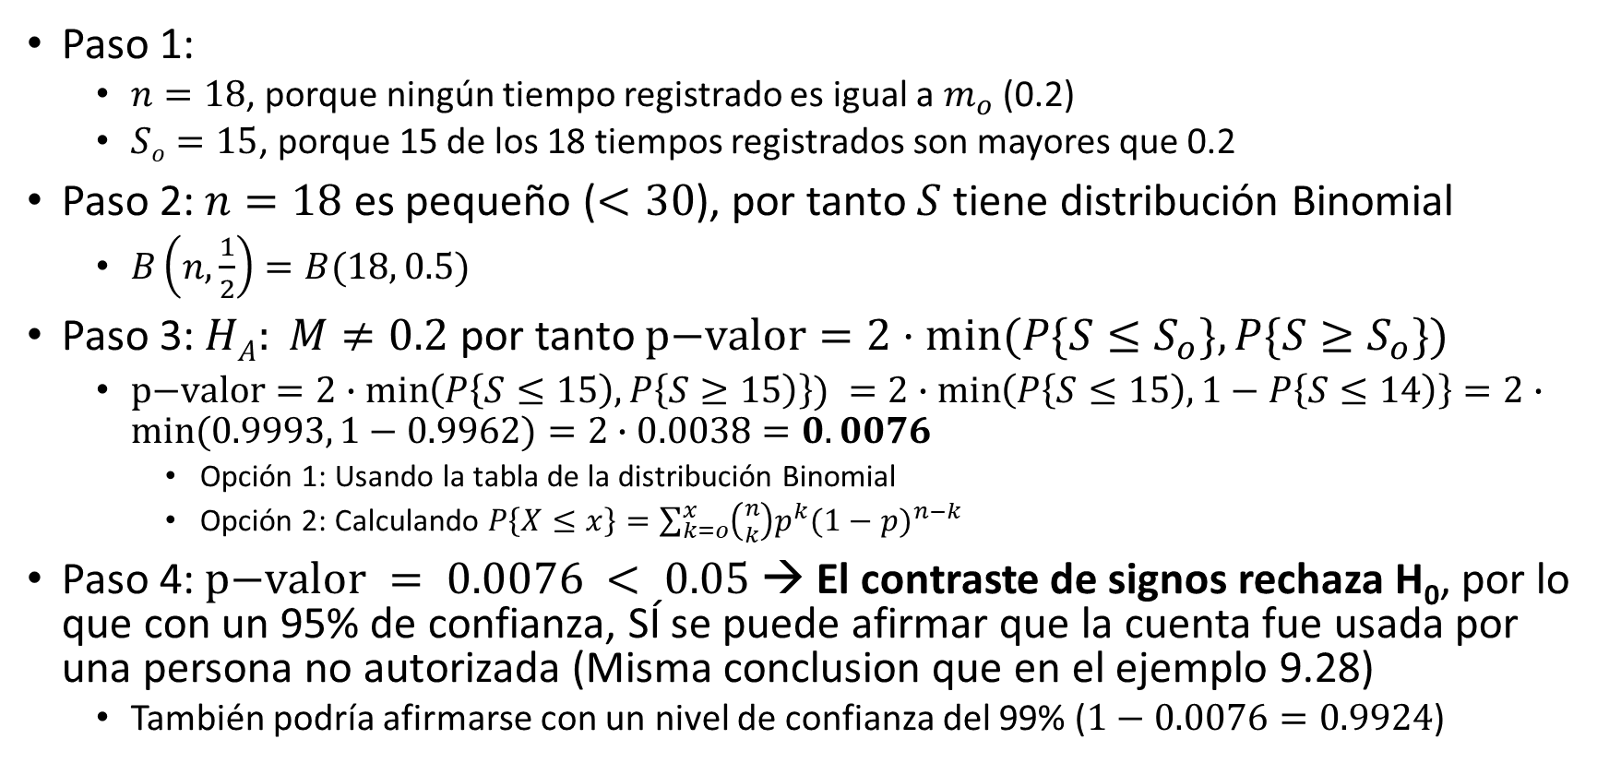
3. Contraste de signos Ejemplo 10.9 (Solución) (II)
Paso 1:
$n=18$, porque ningún tiempo registrado es igual a $m_{o}$ (0.2)
$So=15$, porque 15 de los 18 tiempos registrados son mayores que 0.2
Paso 2: $n=18$ es pequeño ($<30$), por tanto $S$ tiene distribución Binomial
$B\left(n,\frac{1}{2}\right)=B(18, 0.5)$
Paso 3: $HA: M≠0.2$ por tanto $\text{p}\text{−}\text{valor}=2⋅min⁡(P\{S≤S_{o}\},P\{S≥S_{o}\})$
$\text{p}\text{−}\text{valor}=2∙\min\left(P\left\{S≤15\right), P\left\{S≥15\right)\right\}) =2∙\min\left(P\left\{S≤15\right), 1−P\left\{S≤14\right)\right\}=2∙min⁡(0.9993, 1−0.9962)=2∙0.0038=0.0076$
Opción 1: Usando la tabla de la distribución Binomial
Opción 2: Calculando $P\left\{X≤x\right\}=\sum_{k=o}^{x}{\left({n \atop k}\right)p^{k}{(1−p)}^{n−k}}$
Paso 4: $\text{p}\text{−}\text{valor} = 0.0076 < 0.05$ → El contraste de signos rechaza H₀, por lo que con un 95% de confianza, SÍ se puede afirmar que la cuenta fue usada por una persona no autorizada (Misma conclusion que en el ejemplo 9.28)
También podría afirmarse con un nivel de confianza del 99% ($1−0.0076=0.9924$)

Slide 12
3. Contraste de signos Ejemplo 10.10 (Exceso de velocidad)
Cuando Eric aprendió a conducir, sospechaba que la velocidad media de los coches en su camino a la escuela excede el límite de velocidad, que es de 30 mph
Como experimento, conduce a la escuela con su amigo Evanne a una velocidad de 30 mph y Evanne cuenta los coches
Al final, Evanne informa que 56 coches conducían más rápido que Eric, y 44 coches conducían más lento
¿Esto confirma la sospecha de Eric?
Con una confianza del 95%

Slide 13
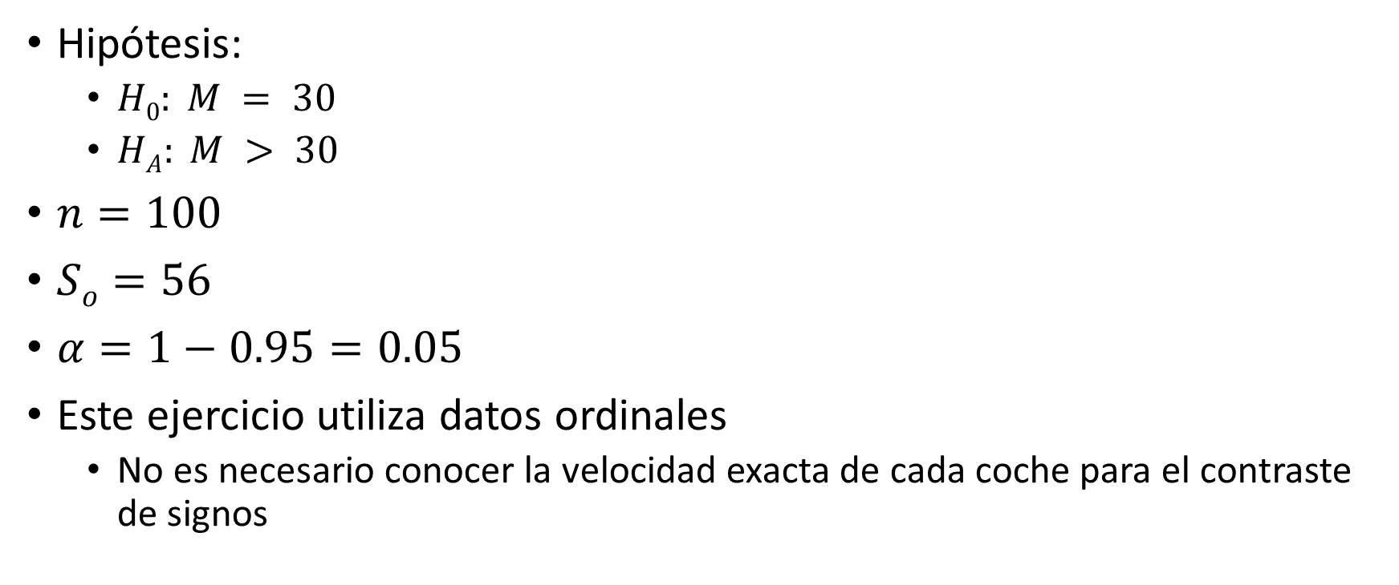
3. Contraste de signos Ejemplo 10.10 (Solución) (I)
Hipótesis:
$H0: M = 30$
$HA: M > 30$
$n=100$
$So=56$
$α=1−0.95=0.05$
Este ejercicio utiliza datos ordinales
No es necesario conocer la velocidad exacta de cada coche para el contraste de signos

Slide 14
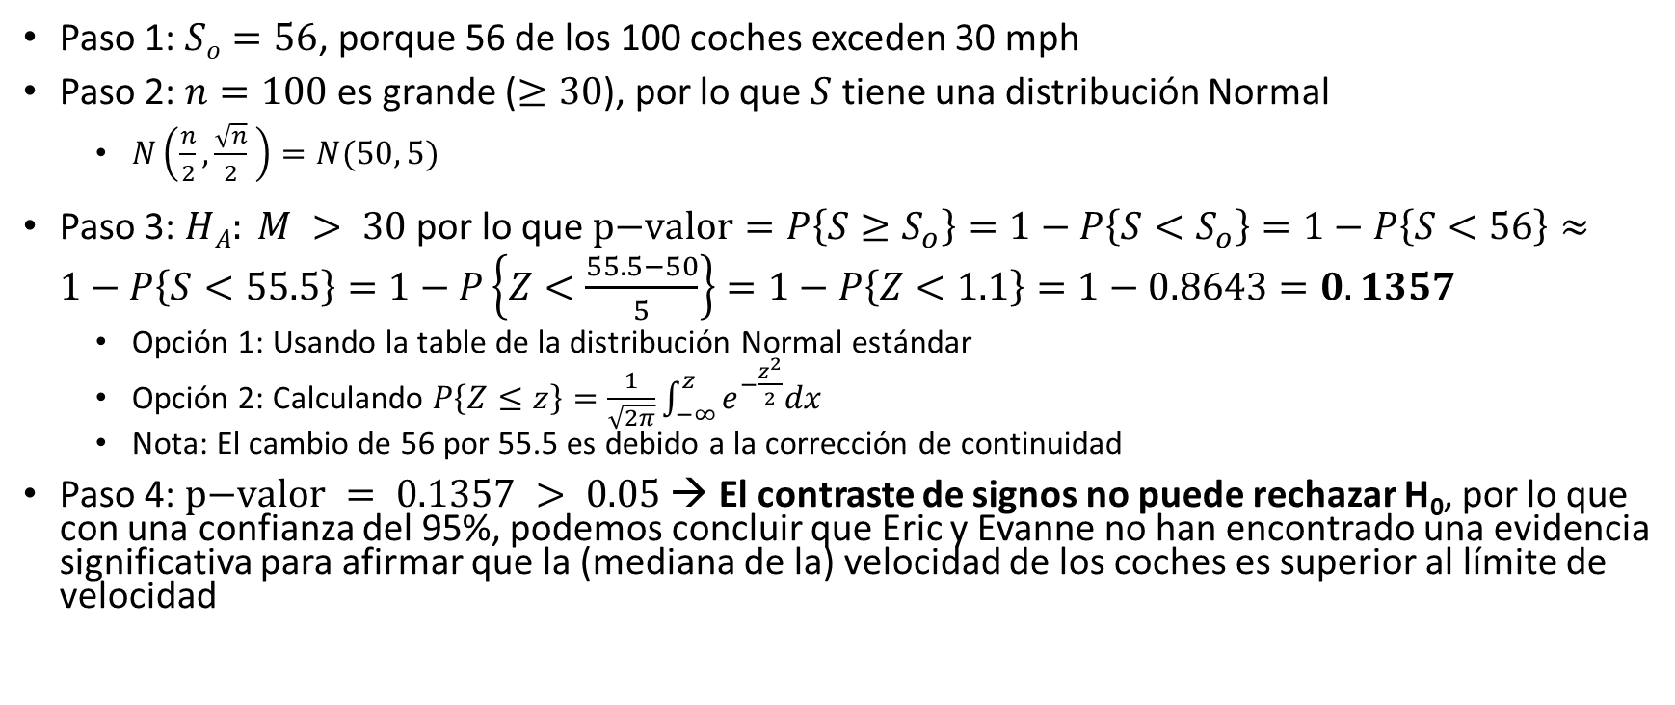
3. Contraste de signos Ejemplo 10.10 (Solución) (II)
Paso 1: $So=56$, porque 56 de los 100 coches exceden 30 mph
Paso 2: $n=100$ es grande ($≥30$), por lo que $S$ tiene una distribución Normal
$N\left(\frac{n}{2},\frac{\sqrt{n}}{2} \right)=N(50, 5)$
Paso 3: $HA: M > 30$ por lo que $\text{p}\text{−}\text{valor}=P\left\{S≥S_{o}\right\}=1−P\left\{S<S_{o}\right\}=1−P\left\{S<56\right\}≈1−P\left\{S<55.5\right\}=1−P\left\{Z<\frac{55.5−50}{5}\right\}=1−P\left\{Z<1.1\right\}=1−0.8643=0.1357$
Opción 1: Usando la table de la distribución Normal estándar
Opción 2: Calculando $P\left\{Z≤z\right\}=\frac{1}{\sqrt{2π}}\int_{−∞}^{z}{e^{−\frac{z^{2}}{2}}dx}$
Nota: El cambio de 56 por 55.5 es debido a la corrección de continuidad
Paso 4: $\text{p}\text{−}\text{valor} = 0.1357 > 0.05$ → El contraste de signos no puede rechazar H₀, por lo que con una confianza del 95%, podemos concluir que Eric y Evanne no han encontrado una evidencia significativa para afirmar que la (mediana de la) velocidad de los coches es superior al límite de velocidad

Slide 15
3. Contraste de signos Ejercicios propuestos
Ejercicios 10.10 a 10.14 del libro
Las respuestas de 10.11 y 10.13 están en el libro

Slide 16
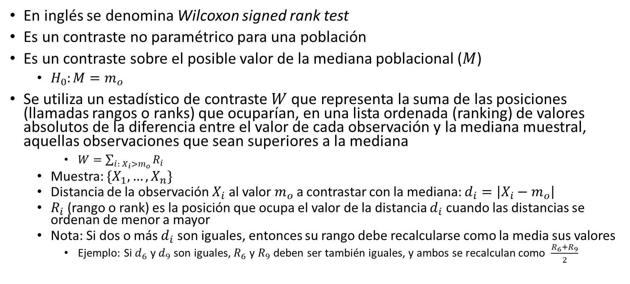
4. Contraste de rangos con signo de Wilcoxon para la mediana poblacional
En inglés se denomina Wilcoxon signed rank test
Es un contraste no paramétrico para una población
Es un contraste sobre el posible valor de la mediana poblacional ($M$)
$H_{0}:M=m_{o}$
Se utiliza un estadístico de contraste $W$ que representa la suma de las posiciones (llamadas rangos o ranks) que ocuparían, en una lista ordenada (ranking) de valores absolutos de la diferencia entre el valor de cada observación y la mediana muestral, aquellas observaciones que sean superiores a la mediana
$W=\sum_{i: X_{i}>m_{o}}{R_{i}}$
Muestra: $\{X_{1}, …, X_{n}\}$
Distancia de la observación $X_{i}$ al valor $m_{o}$a contrastar con la mediana: $d_{i}=\left|X_{i}−m_{o}\right|$
$R_{i}$ (rango o rank) es la posición que ocupa el valor de la distancia $d_{i}$ cuando las distancias se ordenan de menor a mayor
Nota: Si dos o más $d_{i}$ son iguales, entonces su rango debe recalcularse como la media sus valores
Ejemplo: Si $d_{6}$ y $d_{9}$ son iguales, $R_{6}$ y $R_{9}$ deben ser también iguales, y ambos se recalculan como $\frac{R_{6}+R_{9}}{2}$

Slide 17
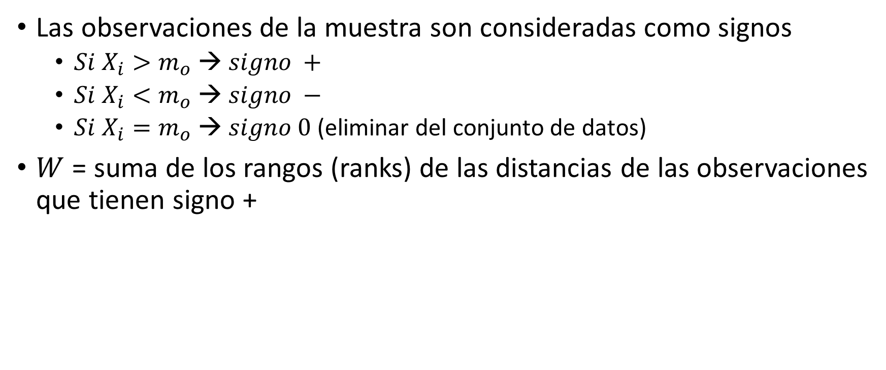
4. Contraste de rangos con signo de Wilcoxon Datos considerados como signos
Las observaciones de la muestra son consideradas como signos
$Si X_{i}>m_{o} → signo +$
$Si{ X}_{i}<m_{o} → signo −$
$Si{ X}_{i}=m_{o} → signo 0$(eliminar del conjunto de datos)
$W$ = suma de los rangos (ranks) de las distancias de las observaciones que tienen signo +

Slide 18
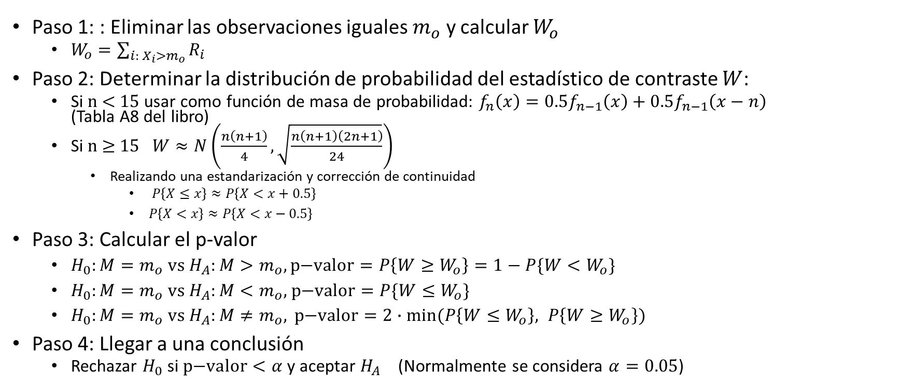
4. Contraste de rangos con signo de Wilcoxon Procedimiento
Paso 1: : Eliminar las observaciones iguales $m_{o}$ y calcular $W_{o}$
$W_{o}=\sum_{i: X_{i}>m_{o}}{R_{i}}$
Paso 2: Determinar la distribución de probabilidad del estadístico de contraste $W$:
Si $\text{n}\text{ < 15}$ usar como función de masa de probabilidad: $f_{n}\left(x\right)=0.5f_{n−1}\left(x\right)+0.5f_{n−1}\left(x−n\right)$ (Tabla A8 del libro)
Si $\text{n}\text{ ≥ 15 } W≈N\left(\frac{n\left(n+1\right)}{4},\sqrt{\frac{n\left(n+1\right)\left(2n+1\right)}{24}}\right)$
Realizando una estandarización y corrección de continuidad
$P\left\{X≤x\right\}≈P\left\{X<x+0.5\right\}$
$P\left\{X<x\right\}≈P\left\{X<x−0.5\right\}$
Paso 3: Calcular el p-valor
${H_{0}:M=m_{o} \text{vs} H}_{A}:M>m_{o},\text{p}\text{−}\text{valor}=P\left\{W≥W_{o}\right\}=1−P\{W<W_{o}\}$
${H_{0}:M=m_{o} \text{vs} H}_{A}:M<m_{o}\text{,} \text{p}\text{−}\text{valor}=P\{W≤W_{o}\}$
${H_{0}:M=m_{o} \text{vs} H}_{A}:M≠m_{o}, \text{p}\text{−}\text{valor}=2∙min⁡(P\left\{W≤W_{o}\right\}, P\left\{W≥W_{o}\right\})$
Paso 4: Llegar a una conclusión
Rechazar $H_{0}$ si $\text{p}\text{−}\text{valor}<α$ y aceptar $H_{A}$ (Normalmente se considera $α=0.05$)

Slide 19
4. Contraste de rangos con signo de Wilcoxon Ejemplo 10.12 (Oferta y demanda)
En una empresa hay que asegurarse de que las impresoras no se queden sin papel
Se ha comprobado que durante 6 días la empresa ha consumido 7, 5.5, 9.5, 6, 3.5, y 9 paquetes de papel.
Se puede suponer que las cantidades de papel usado son independientes en diferentes días, y los datos de esos 6 es una muestra aleatoria
¿Puede afirmarse, con un nivel de significación del 5%, que la mediana del consumo diario de papel es de más de 5 paquetes?

Slide 20

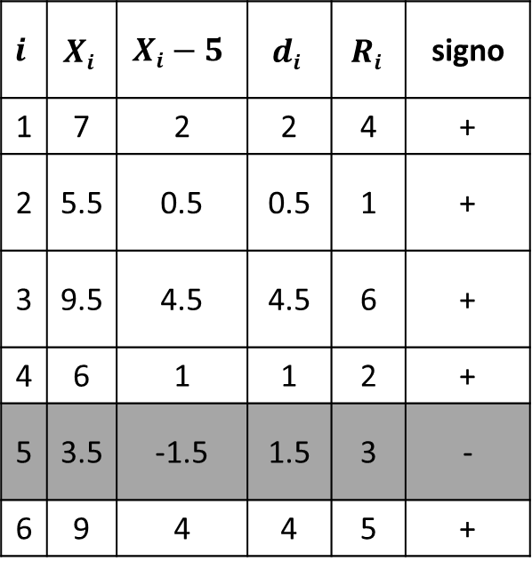
4. Contraste de rangos con signo de Wilcoxon Ejemplo 10.12 (Solución) (I)
Hipótesis:
$H0: M=5$
$HA: M>5$
$n=6$
$α=1−0.95=0.05$
Paso 1:
$$W_{o}=\sum_{i: X_{i}>5}{R_{i}=4+1+6+2+5=18}$$
$$i$$ | $$Xi$$ | $$Xi−5$$ | $$di$$ | $$Ri$$ | signo
1 | 7 | 2 | 2 | 4 | +
2 | 5.5 | 0.5 | 0.5 | 1 | +
3 | 9.5 | 4.5 | 4.5 | 6 | +
4 | 6 | 1 | 1 | 2 | +
5 | 3.5 | -1.5 | 1.5 | 3 | -
6 | 9 | 4 | 4 | 5 | +

Slide 21
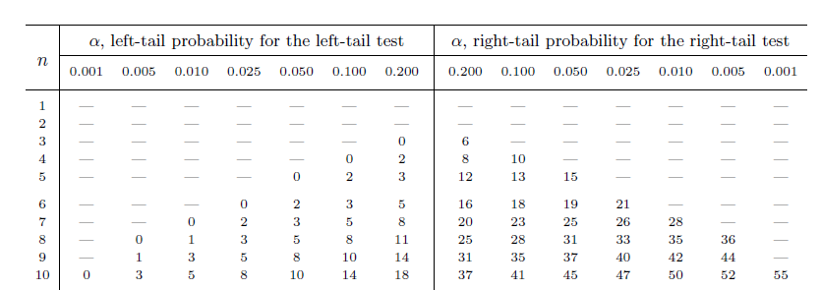



4. Contraste de rangos con signo de Wilcoxon Ejemplo 10.12 (Solución) (II)
Paso 2:
$n=6 < 15$ → Usar Tabla A8 “Critical values for the Wilcoxon Signed Rank Test”
Paso : $H_{A}:M>5, \text{p}\text{−}\text{valor}=P\left\{W≥18\right\}∈(0.05, 0.1]$
Según la tabla A8: $P\left\{W≥18\right\}≤0.1$ y $P\left\{W≥19\right\}≤0.05$, por lo que $P\left\{W≥18\right\}$ no es más pequeño que 0.05
$$P\left\{W≤w\right\}≤α$$
$$P\left\{W≥w\right\}≤α$$

Slide 22

4. Contraste de rangos con signo de Wilcoxon Ejemplo 10.12 (Solución) (III)
Paso 4: $\text{p}\text{−}\text{val}\text{or} > 0.05$
El contraste de rangos con signo de Wilcoxon no puede rechazar $H0$, por lo que con una confianza del 95 %, podemos concluir que estos datos no proporcionan evidencia significativa de que la mediana del consumo de papel supere los 5 paquetes por día.

Slide 23
4. Contraste de rangos con signo de Wilcoxon Ejemplo 10.13 (Uso no autorizado de una cuenta)
El objetivo es detectar si una cuenta de un ordenador ha sido utilizada por una persona no autorizada, midiendo los tiempos entre pulsaciones de teclas
El propietario de la cuenta generalmente tarda 0.2 segundos entre pulsaciones de teclas
Se registraron los siguientes tiempos entre pulsaciones de tecla cuando un usuario escribió el nombre de usuario y la contraseña:
0.24, 0.22, 0.26, 0.34, 0.35, 0.32, 0.33, 0.29, 0.19, 0.36, 0.30, 0.15, 0.17, 0.28, 0.38, 0.40, 0.37, 0.27 segundos
Con un nivel de confianza del 95 %, ¿se puede afirmar que la cuenta fue utilizada por una persona no autorizada?
Es el mismo ejemplo que 10.9, pero ahora resolviéndolo con un contraste de rangos con signo de Wilcoxon

Slide 24
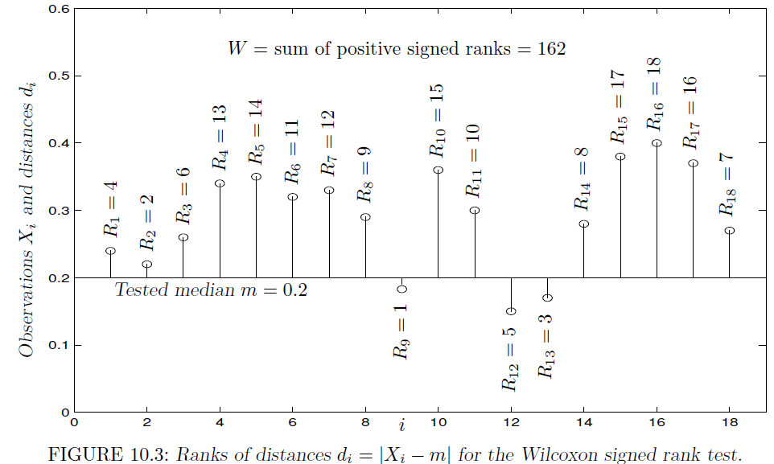
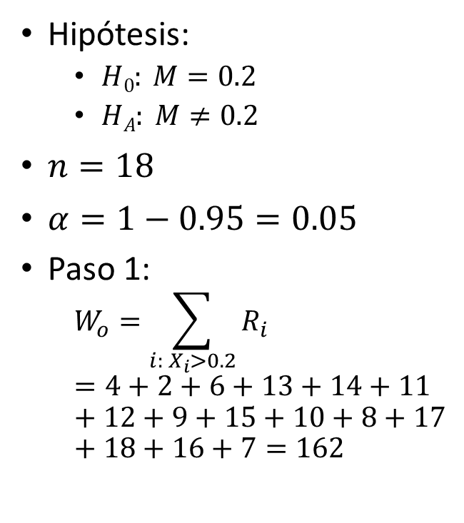
4. Contraste de rangos con signo de Wilcoxon Ejemplo 10.13 (Solución) (I)
Hipótesis:
$H0: M=0.2$
$HA: M≠0.2$
$n=18$
$α=1−0.95=0.05$
Paso 1:
$$W_{o}=\sum_{i: X_{i}>0.2}{R_{i}}=4+2+6+13+14+11+12+9+15+10+8+17+18+16+7=162$$

Slide 25
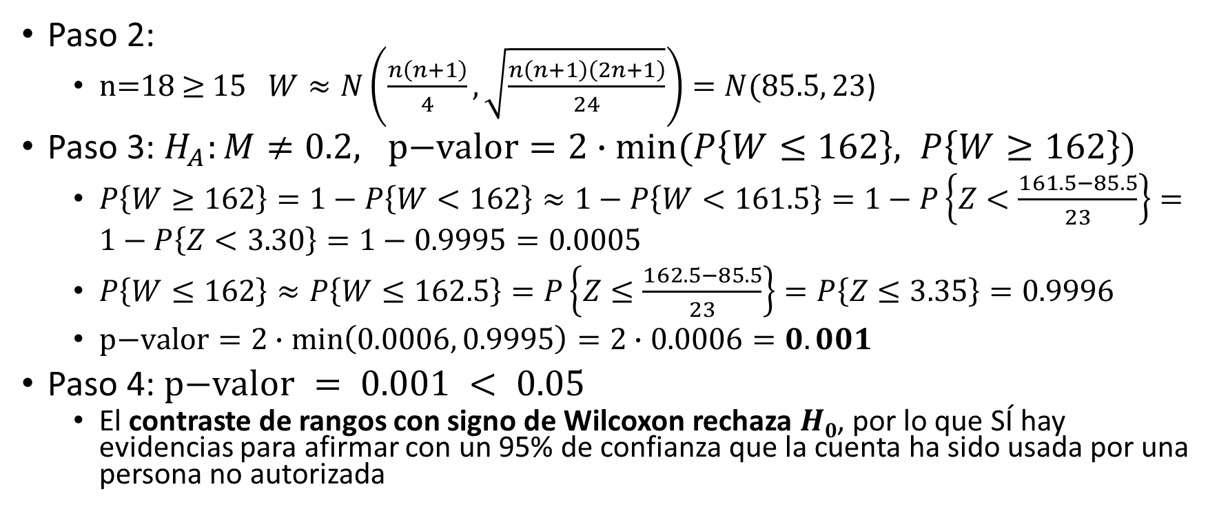
4. Contraste de rangos con signo de Wilcoxon Ejemplo 10.13 (Solución) (II)
Paso 2:
$\text{n}\text{=18 ≥ 15 } W≈N\left(\frac{n\left(n+1\right)}{4},\sqrt{\frac{n\left(n+1\right)\left(2n+1\right)}{24}}\right)=N(85.5, 23$)
Paso 3: $H_{A}:M≠0.2, \text{p}\text{−}\text{valor}=2∙min⁡(P\left\{W≤162\right\}, P\left\{W≥162\right\})$
$P\left\{W≥162\right\}=1−P\left\{W<162\right\}≈1−P\left\{W<161.5\right\}=1−P\left\{Z<\frac{161.5−85.5}{23}\right\}=1−P\left\{Z<3.30\right\}=1−0.9995=0.0005$
$P\left\{W≤162\right\}≈P\left\{W≤162.5\right\}=P\left\{Z≤\frac{162.5−85.5}{23}\right\}=P\left\{Z≤3.35\right\}=0.9996$
$\text{p}\text{−}\text{valor}=2∙\min\left(0.0006, 0.9995\right)=2∙0.0006=0.001$
Paso 4: $\text{p}\text{−}\text{valor} = 0.001 < 0.05$
El contraste de rangos con signo de Wilcoxon rechaza $H0$, por lo que SÍ hay evidencias para afirmar con un 95% de confianza que la cuenta ha sido usada por una persona no autorizada

Slide 26
4. Contraste de rangos con signo de Wilcoxon Ejercicios propuestos
Ejercicios 10.15 a 10.19 del libro
La respuestas de 10.16 y 10.18 están en el libro

Slide 27
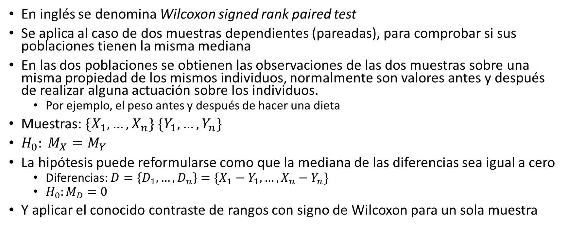
5. Contraste de rangos con signo de Wilcoxon para la diferencia de dos medianas poblacionales
En inglés se denomina Wilcoxon signed rank paired test
Se aplica al caso de dos muestras dependientes (pareadas), para comprobar si sus poblaciones tienen la misma mediana
En las dos poblaciones se obtienen las observaciones de las dos muestras sobre una misma propiedad de los mismos individuos, normalmente son valores antes y después de realizar alguna actuación sobre los individuos.
Por ejemplo, el peso antes y después de hacer una dieta
Muestras: $\{X_{1}, …, X_{n}\}$ $\{Y_{1}, …, Y_{n}\}$
$H_{0}: M_{X}=M_{Y}$
La hipótesis puede reformularse como que la mediana de las diferencias sea igual a cero
Diferencias: $D=\left\{D_{1}, …, D_{n}\right\}=\{X_{1}−Y_{1}, …,X_{n}−Y_{n}\}$
$H_{0}:M_{D}=0$
Y aplicar el conocido contraste de rangos con signo de Wilcoxon para un sola muestra

Slide 28
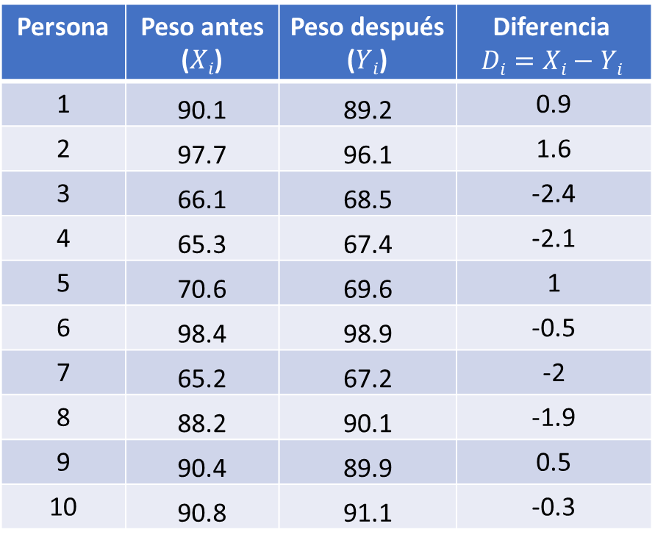
5. Contraste de rangos con signo de Wilcoxon para datos pareados. Ejemplo (Pesos)
Conocemos los pesos de 10 personas antes y después de Navidad, y esos pesos no tienen una distribución normal
Con un nivel de confianza del 95%, ¿se puede afirmar que no ha habido cambio en el peso?
Persona | Peso antes ($Xi$) | Peso después ($Yi$) | Diferencia $$Di=Xi−Yi$$
1 | 90.1 | 89.2 | 0.9
2 | 97.7 | 96.1 | 1.6
3 | 66.1 | 68.5 | -2.4
4 | 65.3 | 67.4 | -2.1
5 | 70.6 | 69.6 | 1
6 | 98.4 | 98.9 | -0.5
7 | 65.2 | 67.2 | -2
8 | 88.2 | 90.1 | -1.9
9 | 90.4 | 89.9 | 0.5
10 | 90.8 | 91.1 | -0.3

Slide 29
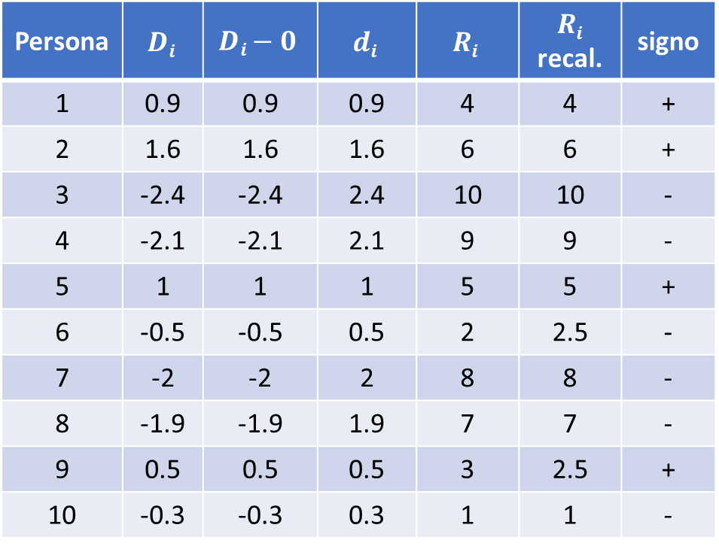
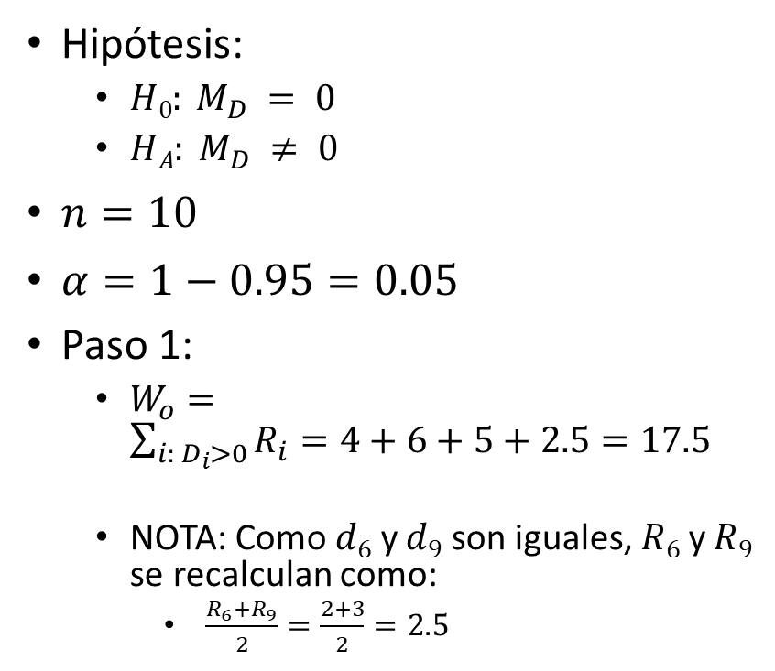
5. Contraste de rangos con signo de Wilcoxon para datos pareados. Ejemplo (Pesos) (Solución) (I)
Hipótesis:
$H0: M_{D} = 0$
$HA: M_{D} ≠ 0$
$n=10$
$α=1−0.95=0.05$
Paso 1:
$W_{o}=\sum_{i: D_{i}>0}{R_{i}=4+6+5+2.5=17.5}$
NOTA: Como $d6$ y $d9$ son iguales, $R6$ y $R9$ se recalculan como:
$\frac{R_{6}+R_{9}}{2}=\frac{2+3}{2}=2.5$
Persona | $$Di$$ | $$Di−0$$ | $$di$$ | $$Ri$$ | $$Ri$$ recal. | signo
1 | 0.9 | 0.9 | 0.9 | 4 | 4 | +
2 | 1.6 | 1.6 | 1.6 | 6 | 6 | +
3 | -2.4 | -2.4 | 2.4 | 10 | 10 | -
4 | -2.1 | -2.1 | 2.1 | 9 | 9 | -
5 | 1 | 1 | 1 | 5 | 5 | +
6 | -0.5 | -0.5 | 0.5 | 2 | 2.5 | -
7 | -2 | -2 | 2 | 8 | 8 | -
8 | -1.9 | -1.9 | 1.9 | 7 | 7 | -
9 | 0.5 | 0.5 | 0.5 | 3 | 2.5 | +
10 | -0.3 | -0.3 | 0.3 | 1 | 1 | -

Slide 30
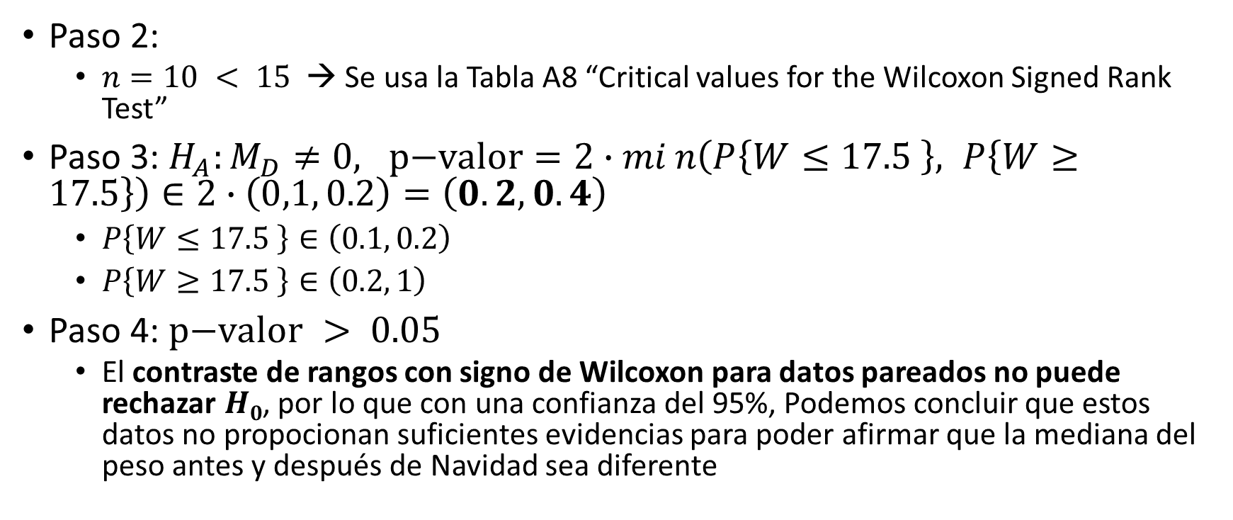
5. Contraste de rangos con signo de Wilcoxon para datos pareados. Ejemplo (Solución) (II)
Paso 2:
$n=10 < 15$→ Se usa la Tabla A8 “Critical values for the Wilcoxon Signed Rank Test”
Paso 3: $H_{A}:M_{D}≠0, \text{p}\text{−}\text{valor}=2∙min\left(P\left\{W≤17.5 \right\}, P\left\{W≥17.5\right\}\right)∈2∙\left(0,1, 0.2\right)=\left(0.2, 0.4\right)$
$P\left\{W≤17.5 \right\}∈\left(0.1, 0.2\right)$
$P\left\{W≥17.5 \right\}∈\left(0.2, 1\right)$
Paso 4: $\text{p}\text{−}\text{valor} > 0.05$
El contraste de rangos con signo de Wilcoxon para datos pareados no puede rechazar $H0$, por lo que con una confianza del 95%, Podemos concluir que estos datos no propocionan suficientes evidencias para poder afirmar que la mediana del peso antes y después de Navidad sea diferente

Slide 31
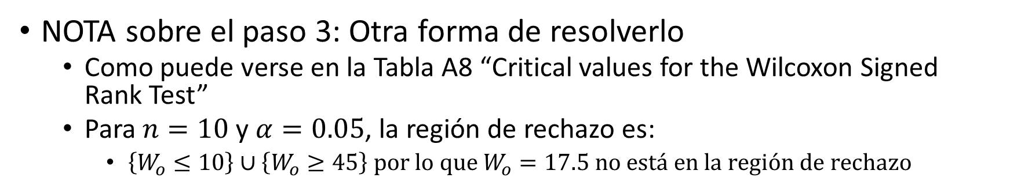
5. Contraste de rangos con signo de Wilcoxon para datos pareados. Ejemplo (Solución) (III)
NOTA sobre el paso 3: Otra forma de resolverlo
Como puede verse en la Tabla A8 “Critical values for the Wilcoxon Signed Rank Test”
Para $n=10$ y $α=0.05$, la región de rechazo es:
$\left\{W_{o}≤10\right\}∪\left\{W_{o}≥45\right\} \text{por} \text{lo} \text{que} W_{o}=17.5 \text{no} \text{est}\text{á }\text{en} \text{la} \text{regi}\text{ó}\text{n} \text{de} \text{rechazo}$

Slide 32
5. Contraste de rangos con signo de Wilcoxon para datos pareados. Ejemplos reales (Artículos)
Educación:
Batanero, C., et al. (2019). Effects of new supportive technologies for blind and deaf engineering students in online learning. IEEE Transactions on Education, 62(4), 270-277. NOTA: En este artículo, donde aparece el estadístico W, realmente se refiere a una version estandarizada de W, la cual habitualmente en otras fuentes se denomina Z en vez de W.
Informática:
Safi, R., et al. (2022). Detecting Cybersecurity Threats: The Role of the Recency and Risk Compensating Effects. Information Systems Frontiers, 1-16.
Economía:
Priyadi, Y., et al. (2022). Partnership Impact on Production and Income of Indonesia Rubber Farmers. Economics Development Analysis Journal, 11(3), 381-393.
Medicina:
Hardy, A., et al. (2022). Improved clinical outcomes of outpatient enhanced recovery hip and knee replacements in comparison to standard inpatient procedures. Orthopaedics & Traumatology: Surgery & Research, 108(6), 103236.

Slide 33
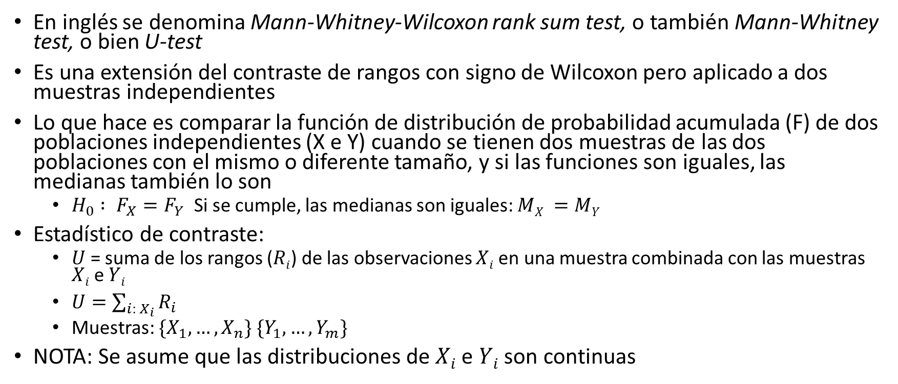
6. Contraste de la suma de rangos con signo de Mann-Whitney-Wilcoxon para la diferencia de dos medianas poblacionales
En inglés se denomina Mann-Whitney-Wilcoxon rank sum test, o también Mann-Whitney test, o bien U-test
Es una extensión del contraste de rangos con signo de Wilcoxon pero aplicado a dos muestras independientes
Lo que hace es comparar la función de distribución de probabilidad acumulada (F) de dos poblaciones independientes (X e Y) cuando se tienen dos muestras de las dos poblaciones con el mismo o diferente tamaño, y si las funciones son iguales, las medianas también lo son
$H_{0} : F_{X}=F_{Y}$ Si se cumple, las medianas son iguales: $MX =MY$
Estadístico de contraste:
$U$ = suma de los rangos ($Ri$) de las observaciones $Xi$ en una muestra combinada con las muestras $Xi$ e $Yi$
$U=\sum_{i: X_{i}}{R_{i}}$
Muestras: $\{X_{1}, …, X_{n}\}$ $\{Y_{1}, …, Y_{m}\}$
NOTA: Se asume que las distribuciones de $Xi$ e $Yi$ son continuas

Slide 34
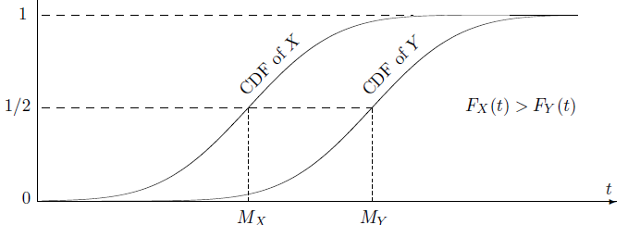
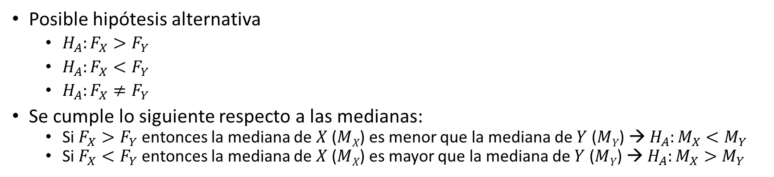

6. Contraste de Mann-Whitney-Wilcoxon Hipótesis alternativa
Posible hipótesis alternativa
$H_{A}:F_{X}>F_{Y}$
$H_{A}:F_{X}<F_{Y}$
$H_{A}:F_{X}≠F_{Y}$
Se cumple lo siguiente respecto a las medianas:
Si $F_{X}>F_{Y}$ entonces la mediana de $X$ ($MX$) es menor que la mediana de $Y$ ($MY$) → $H_{A}:M_{X}<M_{Y}$
Si $F_{X}<F_{Y}$ entonces la mediana de $X$ ($MX$) es mayor que la mediana de $Y$ ($MY$) → $H_{A}:M_{X}>M_{Y}$
$$F_{X}>F_{Y}$$

Slide 35
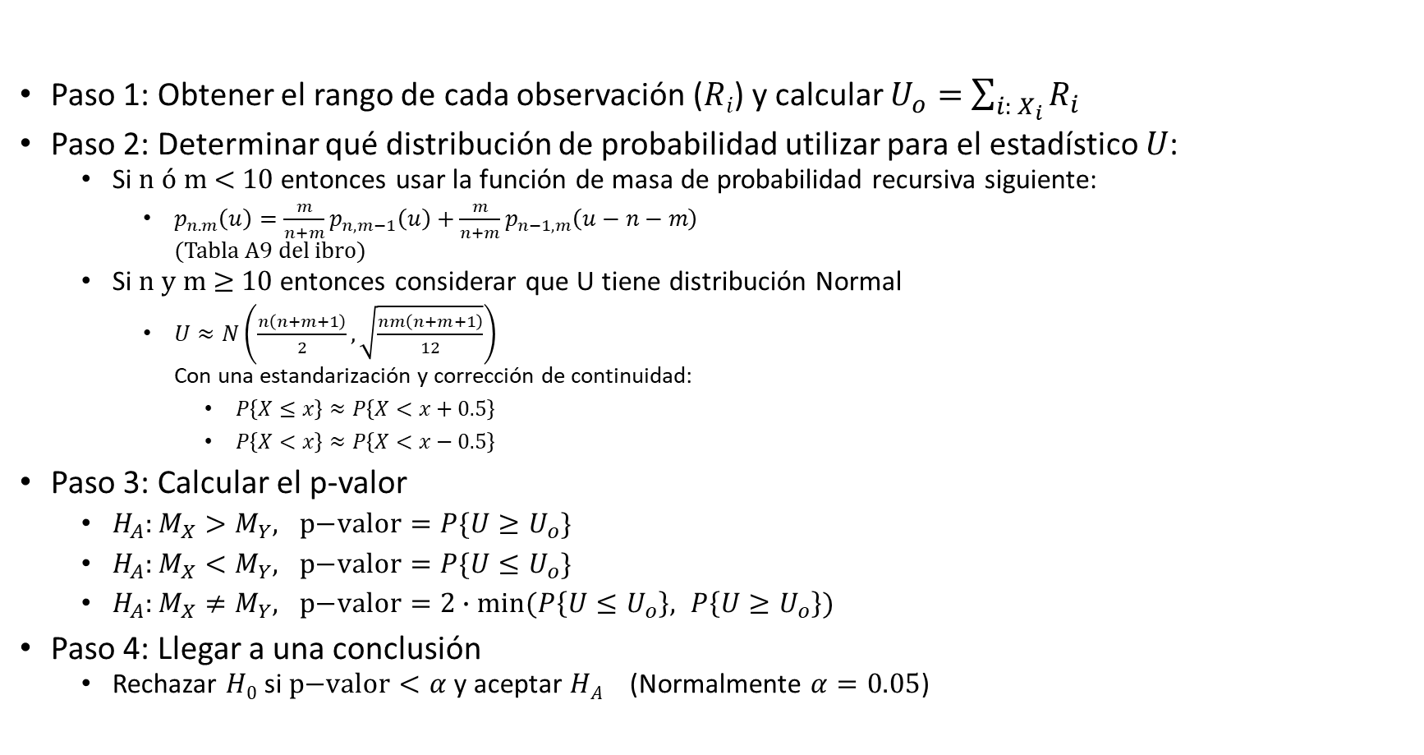
6. Contraste de Mann-Whitney-Wilcoxon Procedimiento
Paso 1: Obtener el rango de cada observación ($Ri$) y calcular $U_{o}=$ $\sum_{i: X_{i}}{R_{i}}$
Paso 2: Determinar qué distribución de probabilidad utilizar para el estadístico $U$:
Si $\text{n}\text{ ó} \text{m}\text{ < 10}$ entonces usar la función de masa de probabilidad recursiva siguiente:
$p_{n.m}\left(u\right)=\frac{m}{n+m}p_{n,m−1}\left(u\right)+\frac{m}{n+m}p_{n−1,m}\left(u−n−m\right)$ (Tabla A9 del ibro)
Si $\text{n} \text{y} \text{m}\text{ ≥ 10}$ entonces considerar que U tiene distribución Normal
$U≈N\left(\frac{n\left(n+m+1\right)}{2},\sqrt{\frac{nm\left(n+m+1\right)}{12}}\right)$ Con una estandarización y corrección de continuidad:
$P\left\{X≤x\right\}≈P\left\{X<x+0.5\right\}$
$P\left\{X<x\right\}≈P\left\{X<x−0.5\right\}$
Paso 3: Calcular el p-valor
$H_{A}:M_{X}>M_{Y}, \text{p}\text{−}\text{valor}=P\{U≥U_{o}\}$
$H_{A}:M_{X}<M_{Y}, \text{p}\text{−}\text{valor}=P\{U≤U_{o}\}$
$H_{A}:M_{X}≠M_{Y}, \text{p}\text{−}\text{valor}=2∙min⁡(P\left\{U≤U_{o}\right\}, P\left\{U≥U_{o}\right\})$
Paso 4: Llegar a una conclusión
Rechazar $H0$ si $\text{p}\text{−}\text{val}\text{or}<α$ y aceptar $HA$ (Normalmente $α=0.05$)

Slide 36
6. Contraste de Mann-Whitney-Wilcoxon Ejemplo 10.14 (Incentivos en compras)
Los responsables de un portal de compras por Internet sospechan que los clientes realizan más compras online si se les ofrece algún incentivo, como un descuento o devolución de efectivo
Para verificar esta hipótesis, eligieron 12 días al azar, ofrecieron un descuento del 5 % en 6 días seleccionados al azar, y no ofrecieron ningún incentivo en los otros 6 días
Los descuentos se indicaron en los enlaces que conducen a este portal de compra
Con el descuento, el portal recibió (redondeado a 100): 1200, 1700, 2600, 1500, 2400 y 2100 visitas
Sin el descuento, se registraron 1400, 900, 1300, 1800, 700 y 1000 visitas
Con el 95 % de confianza, ¿esto apoya la hipótesis de los responsables?

Slide 37
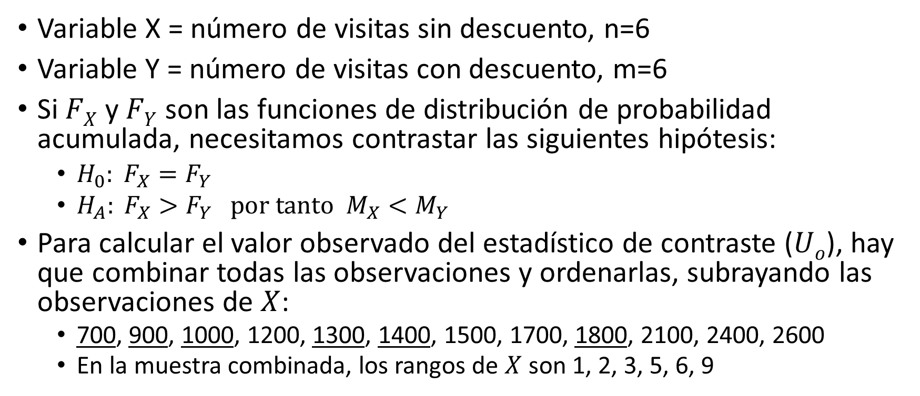
6. Contraste de Mann-Whitney-Wilcoxon Ejemplo 10.14 (Solución) (I)
Variable X = número de visitas sin descuento, n=6
Variable Y = número de visitas con descuento, m=6
Si $FX$ y $FY$ son las funciones de distribución de probabilidad acumulada, necesitamos contrastar las siguientes hipótesis:
$H_{0}: F_{X}=F_{Y}$
$H_{A}: F_{X}>F_{Y} \text{por} \text{tanto} M_{X}<M_{Y}$
Para calcular el valor observado del estadístico de contraste ($Uo$), hay que combinar todas las observaciones y ordenarlas, subrayando las observaciones de $X$:
700, 900, 1000, 1200, 1300, 1400, 1500, 1700, 1800, 2100, 2400, 2600
En la muestra combinada, los rangos de $X$ son 1, 2, 3, 5, 6, 9

Slide 38
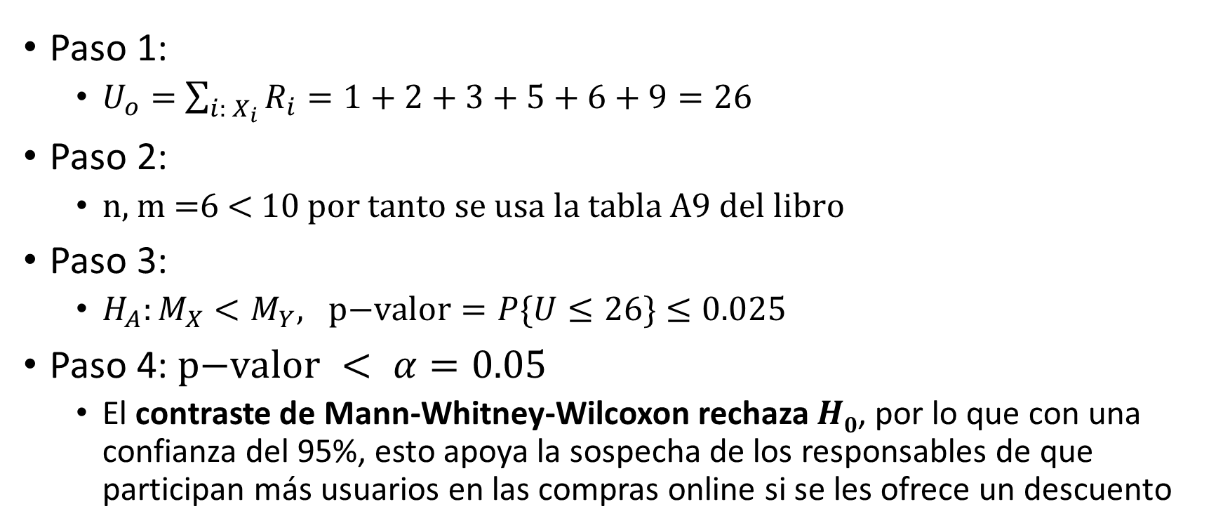
6. Contraste de Mann-Whitney-Wilcoxon Ejemplo 10.14 (Solución) (II)
Paso 1:
$U_{o}=$ $\sum_{i: X_{i}}{R_{i}=1+2+3+5+6+9=26}$
Paso 2:
$\text{n}\text{, }\text{m}\text{ =6 < 10 }\text{por} \text{tanto} \text{se} \text{usa} \text{la} \text{tabla} \text{A}\text{9 }\text{del} \text{libro}$
Paso 3:
$H_{A}:M_{X}<M_{Y}, \text{p}\text{−}\text{valor}=P\{U≤26\}≤0.025$
Paso 4: $\text{p}\text{−}\text{val}\text{or} < α=0.05$
El contraste de Mann-Whitney-Wilcoxon rechaza $H0$, por lo que con una confianza del 95%, esto apoya la sospecha de los responsables de que participan más usuarios en las compras online si se les ofrece un descuento

Slide 39
6. Contraste de Mann-Whitney-Wilcoxon Ejemplo 10.15 (Pings)
Cuando se realiza una prueba de velocidad en Internet, se envía un mensaje de ida y vuelta a un destino (servidor), lo que se conoce como “ping”
Se envían varios “pings” desde un ordenador a dos destinos diferentes y se obtienen los siguientes tiempos ordenados de menor a mayor
Destino 1: 0.0156, 0.0210, 0.0215, 0.0280, 0.0308, 0.0327, 0.0335, 0.0350, 0.0355, 0.0396, 0.0419, 0.0437, 0.0480, 0.0483, 0.0543 segundos
Destino 2: 0.0039, 0.0045, 0.0109, 0.0167, 0.0198, 0.0298, 0.0387, 0.0467, 0.0661, 0.0674, 0.0712, 0.0787 segundos
Con un 95% de confianza, ¿Hay evidencias de que la mediana de la duración de los pings depende del destino?

Slide 40
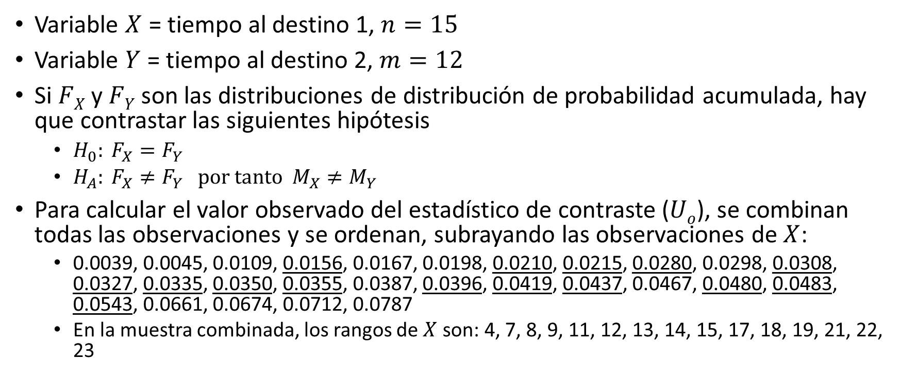
6. Contraste Mann-Whitney-Wilcoxon Ejemplo 10.15 (Solución) (I)
Variable $X$ = tiempo al destino 1, $n=15$
Variable $Y$ = tiempo al destino 2, $m=12$
Si $FX$ y $FY$ son las distribuciones de distribución de probabilidad acumulada, hay que contrastar las siguientes hipótesis
$H_{0}: F_{X}=F_{Y}$
$H_{A}: F_{X}≠F_{Y} \text{por} \text{tanto} M_{X}≠M_{Y}$
Para calcular el valor observado del estadístico de contraste ($Uo$), se combinan todas las observaciones y se ordenan, subrayando las observaciones de $X$:
0.0039, 0.0045, 0.0109, 0.0156, 0.0167, 0.0198, 0.0210, 0.0215, 0.0280, 0.0298, 0.0308, 0.0327, 0.0335, 0.0350, 0.0355, 0.0387, 0.0396, 0.0419, 0.0437, 0.0467, 0.0480, 0.0483, 0.0543, 0.0661, 0.0674, 0.0712, 0.0787
En la muestra combinada, los rangos de $X$ son: 4, 7, 8, 9, 11, 12, 13, 14, 15, 17, 18, 19, 21, 22, 23

Slide 41
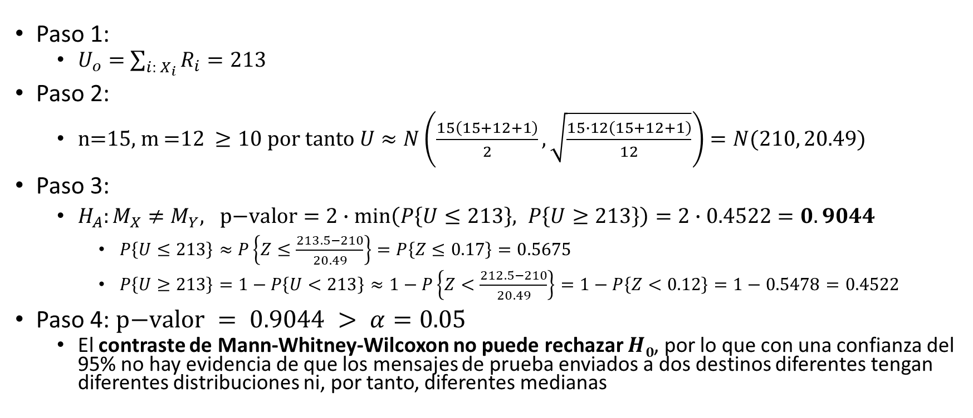
6. Contraste Mann-Whitney-Wilcoxon Ejemplo 10.15 (Solución) (II)
Paso 1:
$U_{o}=$ $\sum_{i: X_{i}}{R_{i}=213}$
Paso 2:
$\text{n}\text{=15, }\text{m}\text{ =12 }≥10 \text{por} \text{tanto} U≈N\left(\frac{15\left(15+12+1\right)}{2},\sqrt{\frac{15∙12\left(15+12+1\right)}{12}}\right)=N(210, 20.49)$
Paso 3:
$H_{A}:M_{X}≠M_{Y}, \text{p}\text{−}\text{valor}=2∙\min\left(P\left\{U≤213\right\}, P\left\{U≥213\right\}\right)=2∙0.4522=0.9044$
$P\left\{U≤213\right\}≈P\left\{Z≤\frac{213.5−210}{20.49}\right\}=P\left\{Z≤0.17\right\}=0.5675$
$P\left\{U≥213\right\}=1−P\left\{U<213\right\}≈1−P\left\{Z<\frac{212.5−210}{20.49}\right\}=1−P\left\{Z<0.12\right\}=1−0.5478=0.4522$
Paso 4: $\text{p}\text{−}\text{valor} = 0.9044 > α=0.05$
El contraste de Mann-Whitney-Wilcoxon no puede rechazar $H0$, por lo que con una confianza del 95% no hay evidencia de que los mensajes de prueba enviados a dos destinos diferentes tengan diferentes distribuciones ni, por tanto, diferentes medianas

Slide 42
6. Contraste de Mann-Whitney-Wilcoxon Ejemplo 10.16 (Competición)
Dos fabricantes de ordenadores, A y B, compiten por un contrato
Cada uno asegura que sus ordenadores son más rápidos
Se decide ejecutar un mismo programa simultáneamente en 7 ordenadores de cada fabricante y comprobar en cuales termina anes la ejecución
Como resultado, 2 ordenadores fabricados por A terminan primero, seguidos por 3 ordenadores fabricados por B, después 5 ordenadores fabricados por A, y finalmente 4 ordenadores fabricados por B
No se han registrado los tiempos
¿Se puede afirmar con una confianza del 95% que los ordenadores fabricados por A son más rápidos?

Slide 43
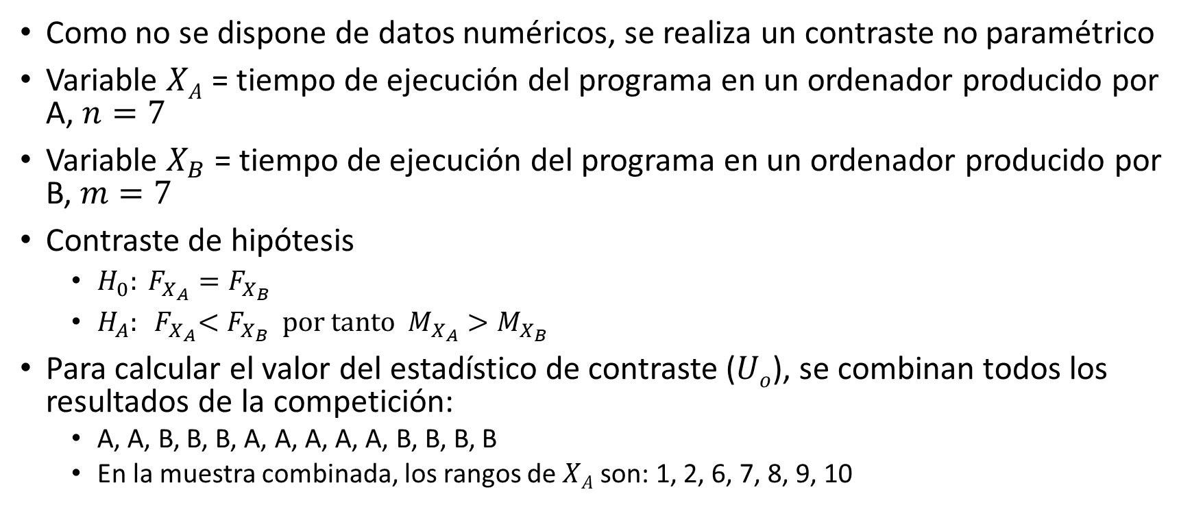
6. Contraste Mann-Whitney-Wilcoxon Ejemplo 10.16 (Solution) (I)
Como no se dispone de datos numéricos, se realiza un contraste no paramétrico
Variable $XA$ = tiempo de ejecución del programa en un ordenador producido por A, $n=7$
Variable $X_{B}$ = tiempo de ejecución del programa en un ordenador producido por B, $m=7$
Contraste de hipótesis
$H_{0}: F_{X_{A}}=F_{X_{B}}$
$H_{A}:{{ F}_{X_{A}}<F_{X_{B}} \text{por} \text{tanto} M}_{X_{A}}>M_{X_{B}}$
Para calcular el valor del estadístico de contraste ($Uo$), se combinan todos los resultados de la competición:
A, A, B, B, B, A, A, A, A, A, B, B, B, B
En la muestra combinada, los rangos de $XA$ son: 1, 2, 6, 7, 8, 9, 10

Slide 44
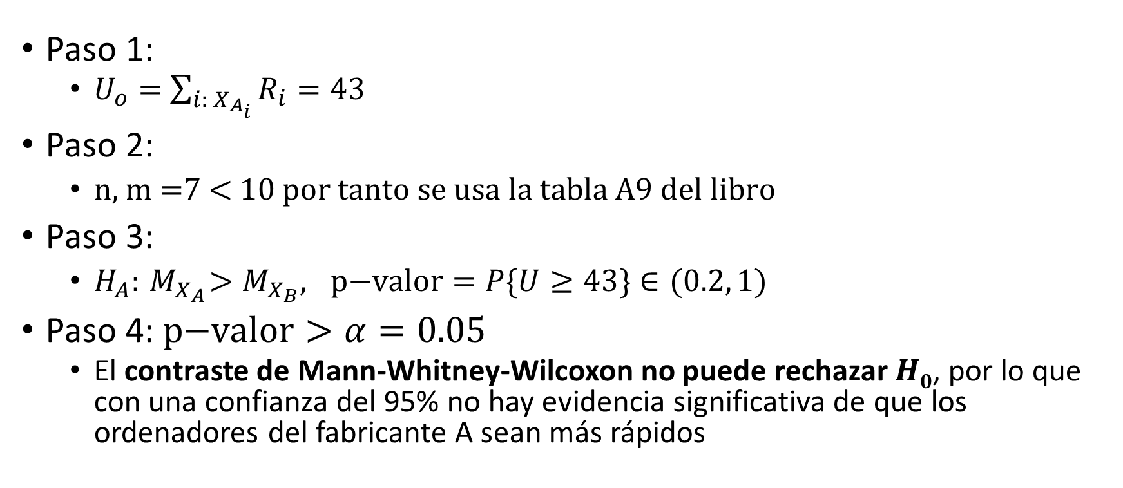
6. Contraste Mann-Whitney-Wilcoxon Ejemplo 10.16 (Solución) (II)
Paso 1:
$U_{o}=$ $\sum_{i: X_{A_{i}}}{R_{i}=43}$
Paso 2:
$\text{n}\text{, }\text{m}\text{ =7 < 10 }\text{por} \text{tanto} \text{se} \text{usa} \text{la} \text{tabla} \text{A}\text{9 }\text{del} \text{libro}$
Paso 3:
$H_{A}:{ M}_{X_{A}}>M_{X_{B}}, \text{p}\text{−}\text{valor}=P\{U≥43\}∈(0.2, 1)$
Paso 4: $\text{p}\text{−}\text{valor}>α=0.05$
El contraste de Mann-Whitney-Wilcoxon no puede rechazar $H0$, por lo que con una confianza del 95% no hay evidencia significativa de que los ordenadores del fabricante A sean más rápidos

Slide 45
6. Contraste de Mann-Whitney-Wilcoxon Ejemplos reales (artículos)
Informática:
Ordoñez-Briceño, K., et al. (2024). UML Profile to Model Accessible Web Pages. IEEE Access, 12, 77181-77213.
Daoudi, N., et al. (2022). A deep dive inside drebin: an explorative analysis beyond android malware detection scores. ACM Transactions on Privacy and Security, 25(2), 1-28.
Economía:
Lekshmi, P., et al. (2022). Gender and small-scale fisheries: Contribution to livelihood and local economies. Marine Policy, 136, 104913.
Geología:
Alruzuq, A., et al. (2023). Socio-hydrology and vulnerability of levee systems along the lower Illinois River. Annals of GIS, 1-19.
Medicina:
Amawi, R., et al. (2022). Effects of pill colors on human perception and expectation of drugs' efficacy. Color Research & Application, 47(5), 1200-1215.

Slide 46
6. Contraste de Mann-Whitney-Wilcoxon Ejercicios propuestos
Ejercicios 10.20 a 10.25 del libro
Las respuestas de 10.21, 10.23 y 10.25 están en el libro

Slide 47
7. Resumen
Un contraste de hipótesis no paramétrico se aplica cuando no hay evidencias de que los datos de una población tengan una distribución Normal
También se utilizan cuando la muestra es pequeña, e incluso cuando los datos no son numéricos
Dos posibles contrastes no paramétricos para una muestra son el de signos y el de rangos con signo de Wilcoxon
El contraste de rangos con signo de Wilcoxon también se aplica en el caso de dos muestras pareadas
Para dos muestras independientes se puede usar el contraste de la suma de rangos de Mann-Whitney-Wilcoxon

